Slide 1
微信开发
整体架构与技术清单

Slide 2
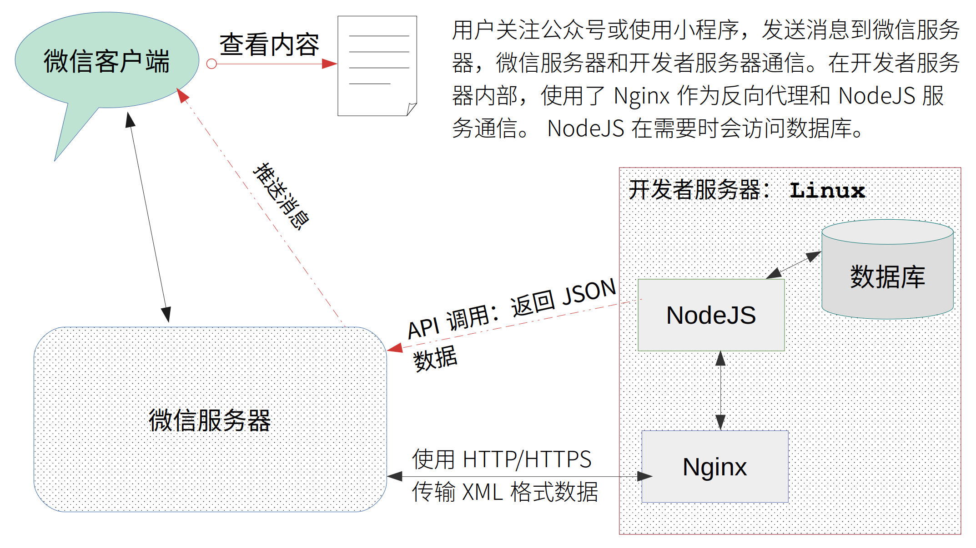

Slide 3
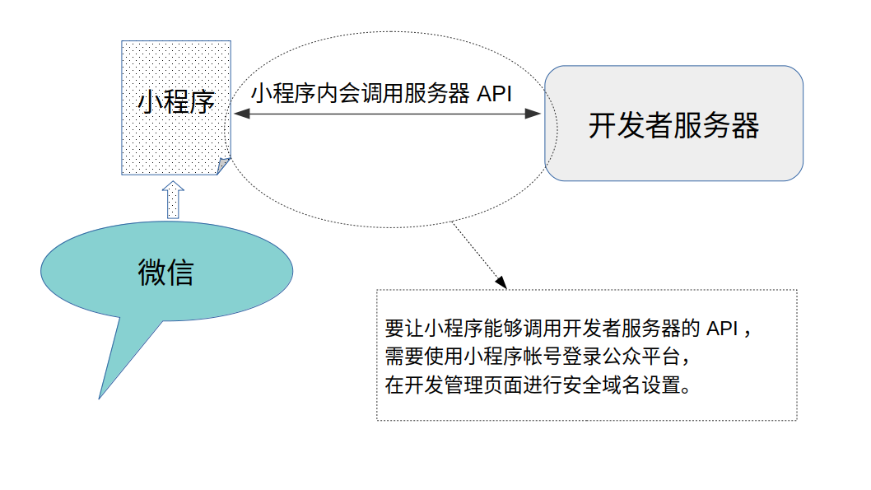

Slide 4
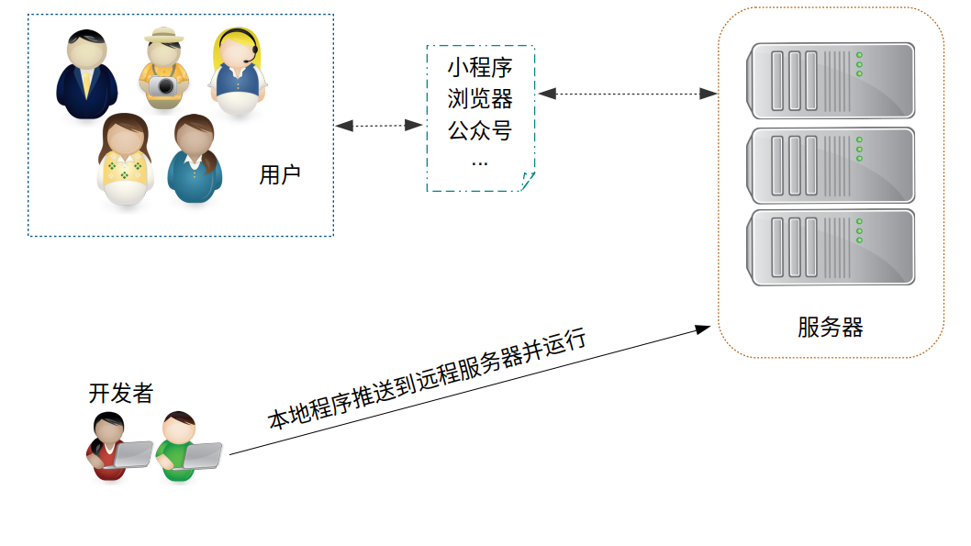

Slide 5
NodeJS
NodeJS可以开启高性能的HTTP/HTTPS服务，如果在服务器上还存在Nginx等Web服务器软件，可以开启反向代理，我们的课程就采用了这样的方式。

Slide 6
HTTP/HTTPS
了解HTTP协议是非常重要的，不仅仅是微信和小程序，这是Web领域的基石。
HTTPS是建立在TLS/SSL安全传输协议基础之上的HTTP协议，使用HTTPS需要密钥和证书。

Slide 7
XML
XML作为存储和传输数据格式的标准，被广泛使用。
在微信开发中，微信服务器与开发者服务器消息通信使用了XML。

Slide 8
JSON
JSON也是一种用于传输和存储数据的格式，因为格式简单、轻量、解析速度比较快的特点，使用非常广泛。
大部分情况下都是使用JSON通信，在Web领域JSON使用非常多。

Slide 9
Linux
本课程并不强制要求使用Linux。但是还是推荐使用Linux作为开发环境。
Linux在云计算、嵌入式等领域占有绝对优势。
互联网公司的开发、测试、部署等都是基于Linux的。

Slide 10
数据库
本课程使用PostgreSQL数据库，也可以使用MariaDB（MySQL）。
MariaDB是从MySQL分支出去的版本，现已独立开发，基本使用上和MySQL一致。
PostgreSQL相比于MySQL，更具优势。

Slide 11
云服务器
国内的云服务器厂商很多，规模比较大的是阿里云和腾讯云。
搭建云服务器环境需要：域名+云服务器。
国内的域名和服务器需要备案。
云控制台设置安全组规则开启80和443端口。

